Slide 1

Профилактика профессиональных заболеваний в Республике Беларусь: виды, причины, меры защиты
Безопасность жизнедеятельности человека

Slide 2
Что такое профессиональное заболевание?
Профессиональное заболевание — это заболевание, вызванное воздействием вредных факторов производственной среды и/или трудового процесса. Важная особенность: заболевание развивается постепенно в результате длительного воздействия (в отличие от острой травмы).
Химические факторы
Физические факторы
Перенапряжение
Интоксикации, пневмокониозы, хронические отравления промышленными веществами.
Вибрационная болезнь, профессиональная тугоухость, перегрев, переохлаждение.
Радикулопатии, тендовагиниты, заболевания опорно-двигательного аппарата.
Биологические факторы
Профессиональные аллергозы
Профессиональные новообразования
Инфекции, контактные заболевания у медицинского и лабораторного персонала.
Аллергические реакции на пыль, химикаты, белковые вещества.
Опасные канцерогены на рабочих местах, длительное воздействие — риск развития опухолей.

Slide 3
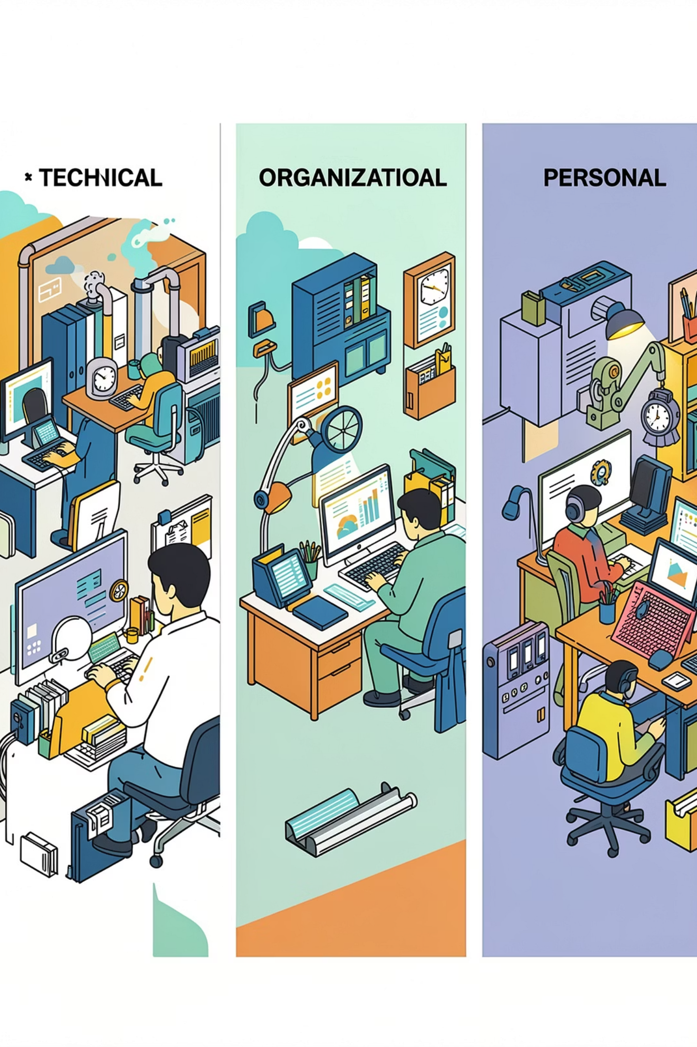
Причины профессиональных заболеваний — три основные группы
1
2
Технические причины
Организационные причины
Несовершенство оборудования, плохая вентиляция, превышение нормативов шума и вибрации, отсутствие мероприятий по уменьшению вредных выбросов.
Допуск без медицинских осмотров, отсутствие инструктажей и контроля, неполное обеспечение средствами индивидуальной защиты (СИЗ), недостаточный график технического обслуживания.
3
Личностные причины
Игнорирование правил техники безопасности, неприменение СИЗ, работа в состоянии опьянения. По данным 2025 г.: 3,4% травмированных находились в состоянии алкогольного опьянения; среди погибших — 16,5%.

Slide 4
Система профилактики: три уровня
1
Первичная профилактика
Цель — предупреждение заболевания. Мероприятия: предварительные и периодические медосмотры, санитарно‑гигиенические мероприятия, технические меры (герметизация, вентиляция, автоматизация), обучение и инструктажи.
2
Вторичная профилактика
Цель — раннее выявление и ограничение прогрессирования. Периодические медосмотры, диспансеризация, скрининги и мониторинг рабочих мест.
3
Третичная профилактика
Цель — реабилитация и минимизация последствий. Лечение, адаптивное трудоустройство, страховые выплаты и программы реабилитации.
Эффективная система комбинирует технические, организационные и медицинские меры, включая ответственность работодателя и работника.

Slide 5
Виды медицинских осмотров и нормативная база
Вид осмотра
Срок
Цель
Предварительный
При приеме на работу
Определение годности кандидата
Периодический
В течение трудовой деятельности (ежегодно/по графику)
Раннее выявление профессиональной патологии
Внеочередной
При ухудшении здоровья
Оценка состояния, определение годности к работе
Нормативная база: Постановление Минздрава № 74 от 29.07.2019. Осмотры обязательны для профессий с вредными и (или) опасными факторами.

Slide 6
Организация периодических медосмотров — пошаговый план
Шаг 1
Шаг 2
Шаг 3
Составление списка профессий с вредными факторами — Ответственный: наниматель. Срок: до 1 января.
Формирование графика медосмотров — Организация здравоохранения. Срок: до 1 февраля.
Составление списка работников — Наниматель. Срок: за 20 рабочих дней до начала.
Шаг 4
Шаг 5
Проведение медосмотра — Медицинская комиссия. Период: календарный год (январь–декабрь).
Составление акта об итогах медосмотров — Организация здравоохранения. Срок: в течение 30 дней после окончания.
Важно: документированность и соблюдение сроков обеспечивают правовую защиту работников и работодателей.

Slide 7
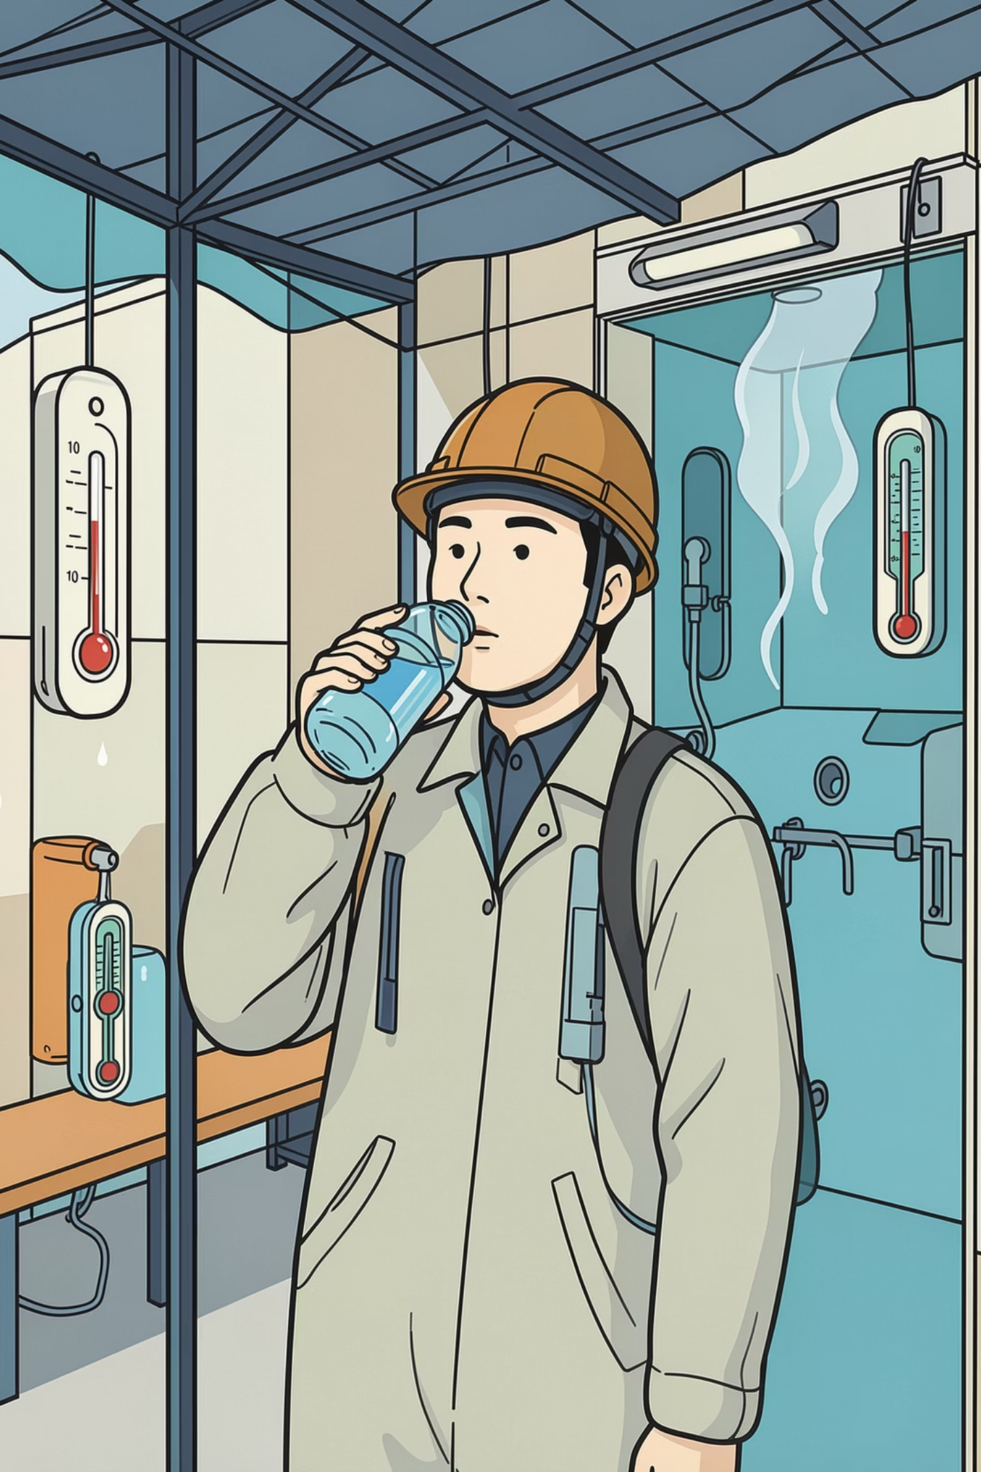




Профилактика перегрева — практические меры
Для работающих в условиях повышенных температур используются комбинированные меры: организационные, технические и индивидуальные.
Режим труда
Дополнительные перерывы, ограничение времени пребывания в горячей зоне, чередование смен.
Средства защиты
Спецодежда из термостойких материалов, головные уборы, охлаждающие вставки при необходимости.
Питьевой режим
Не менее 0,5 л воды в час при температуре воздуха >30°C; температура воды +8…+20°C.
Организация отдыха
Наличие комнаты отдыха с температурой 24–25°C; при t >32,5°C — перенос работ на утро/вечер или ограничение работ на открытом воздухе.

Slide 8
Профилактика при воздействии характерных факторов
Фактор
Меры защиты
Шум
Противошумные наушники, звукоизоляция, балансировка оборудования, регулярная аудиометрия.
Вибрация
Виброизоляция станков, специальные рукавицы, регламентированные перерывы, мониторинг амплитуд.
Химические вещества
Герметизация технологических линий, общая и местная вентиляция, фильтрующие респираторы/противогазы, контроль предельно допустимых концентраций, спецодежда.
Пыль
Пылеулавливание, локальные вытяжки, респираторы, увлажнение и влажная уборка.
Комбинация технических и организационных мер снижает экспозицию и риск профессиональной патологии.

Slide 9

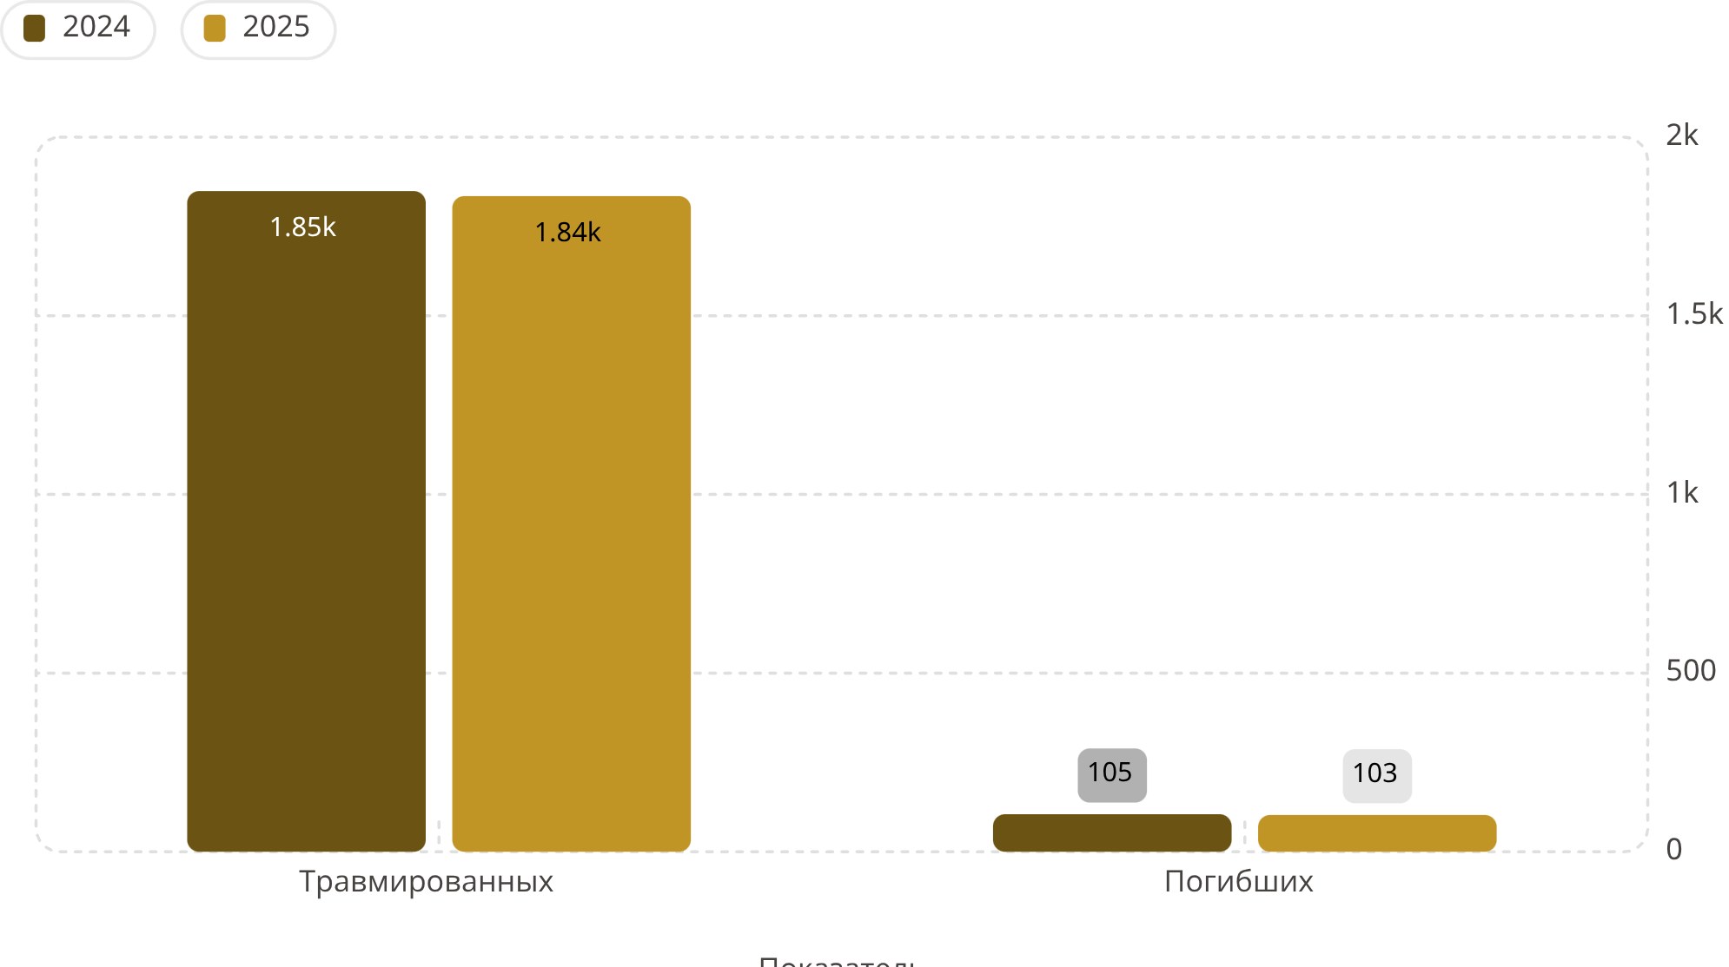
Статистика и тенденции в Беларуси
Кто в группе риска: лица 40–60 лет (более 50% пострадавших); стаж работы <1 года (каждый третий пострадавший); мужчины — 75,3% пострадавших и 92,2% погибших.

Slide 10


Заключение — ключевые выводы и рекомендации
Правовое и организационное основание
Система профилактики базируется на законах и нормативных актах (Закон «Об охране труда», Постановление № 74), обязательных медосмотрах и учете вредных факторов.
Практические элементы
Технические мероприятия, санитарно‑гигиенические меры и доступность СИЗ — основа профилактики профессиональных заболеваний.
Проблемные зоны
Высокий уровень травматизма среди новичков, случаи работы в состоянии опьянения, недостаточное применение СИЗ — приоритетные направления для улучшения.
Главный вывод
Профилактика профессиональных заболеваний — объединённая обязанность работодателя и личная ответственность работника. Комплексный подход снижает риск и сохраняет здоровье.
Рекомендация для студентов: подробно изучить нормативную базу, алгоритмы медосмотров и практики организации охраны труда в организациях Республики Беларусь.

